Slide 1
超级陶粲装置研究进展
彭海平
中国科学技术大学 (代表STCF项目组)
2025年5月09日 安阳

Slide 2
一、STCF项目介绍
二、项目科学目标
三、项目的研究进展
四、总结
目录
CONTENTS

Slide 3
一、STCF项目介绍
二、项目科学目标
三、项目的研究进展
四、总结
目录
CONTENTS

Slide 4
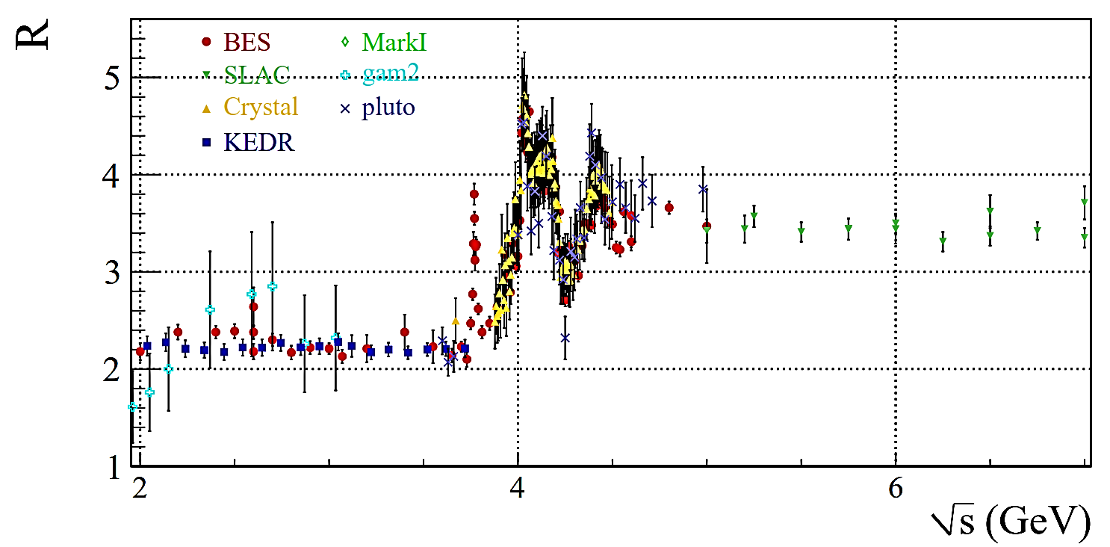

STCF独特性质
5-7 GeV能区尚无研究
填补空白，探索强子形成机制
独特宽域能区：微扰与非微扰 QCD 的过渡能区
丰富的强子谱：奇特量子数强子、胶球、多夸克态、混杂态
超高产生截面：丰富的共振结构、粲偶素态等
阈产生效应： 强子对/𝝉 轻子对，量子关联

Slide 5
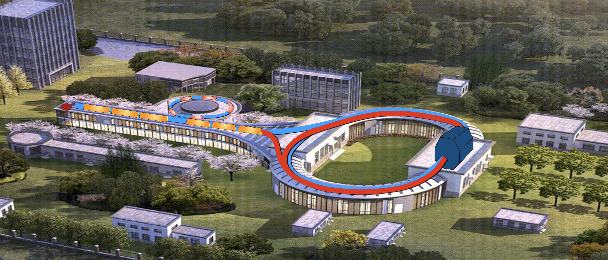
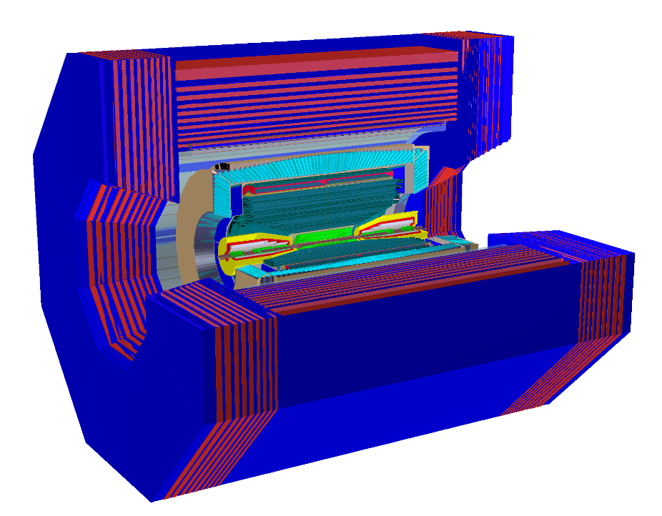

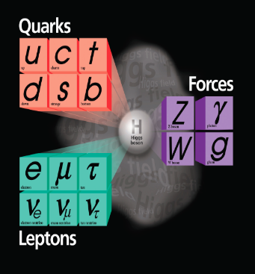
新一代大科学工程 : 超级陶粲装置
新一代GeV能区正负电子对撞机，国际粒子物理领域高亮度前沿核心装置，探索夸克如何构成物质和研究基本对称性的独特平台
粒子探测谱仪
正电子阻尼环
150 米
双储存环
860 米
直线加速器
400 米
夸克
传播子
轻子

Slide 6
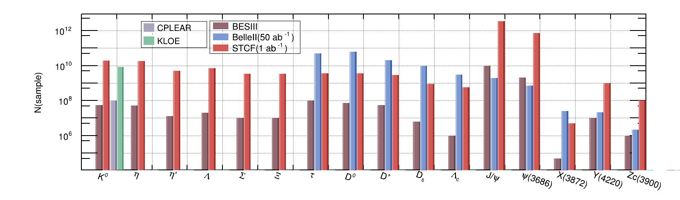
独特的超大数据样本
STCF每年获取1ab⁻¹数据，是陶粲工厂，同时也是XYZ粒子、超子、轻介子工厂
BelleII: 50ab⁻¹
STCF: 1ab⁻¹
BES3
STCF
BESIII
轻强子
陶轻子
含粲强子
世界独特的超大数据样本 + 高分辨 + 低本底 ➜ 高精度测量 ➜ 重大发现
● 味物理和宇称不守恒 ●强子物理与色禁闭之谜 ● 基本参数测量与新物理
超级陶粲装置将解开夸克如何构成物质和基本相互作用对称性的奥秘

Slide 7
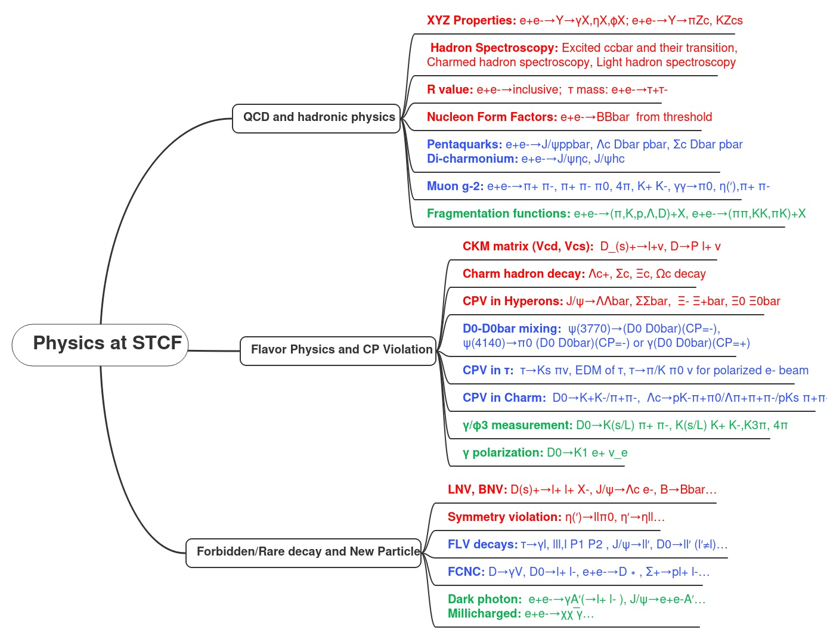
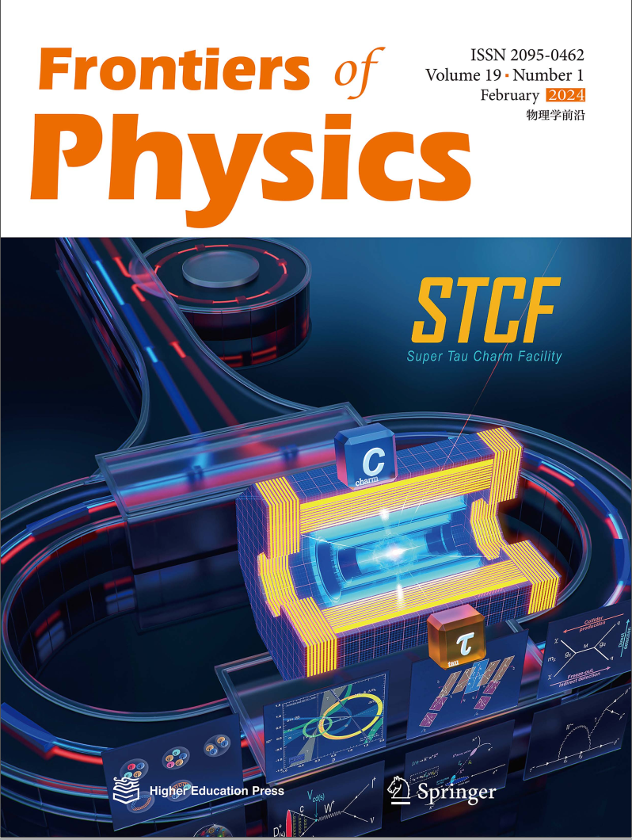
丰富的物理内容
M. Achasov, et al., STCF conceptual design report (Volume 1):
Physics & detector, Front. Phys. 19(1), 14701 (2024)
Leading role
In Competition with Belle II/LHCb
Synergy with BelleII/LHCb/Eic/EicC

Slide 8
一、STCF项目介绍
二、项目科学目标
三、项目的研究进展
四、总结
目录
CONTENTS

Slide 9
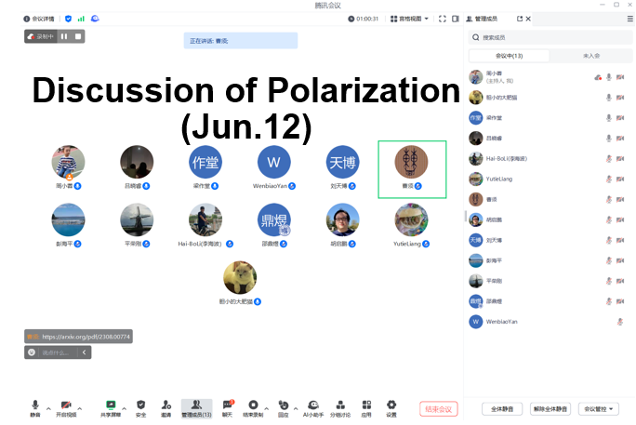
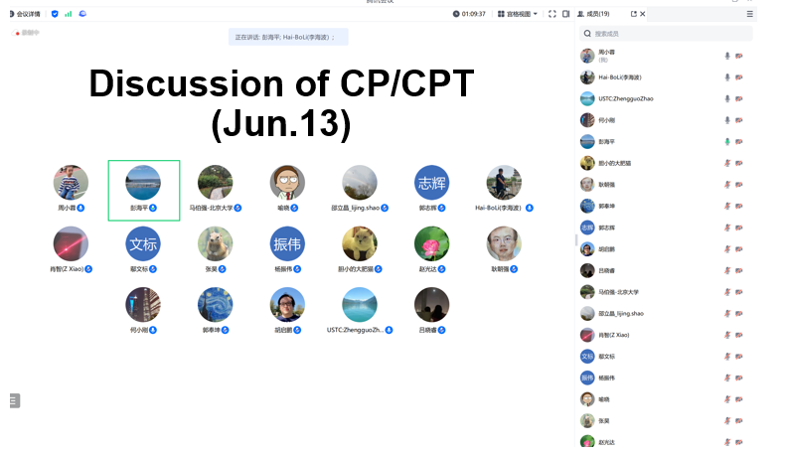
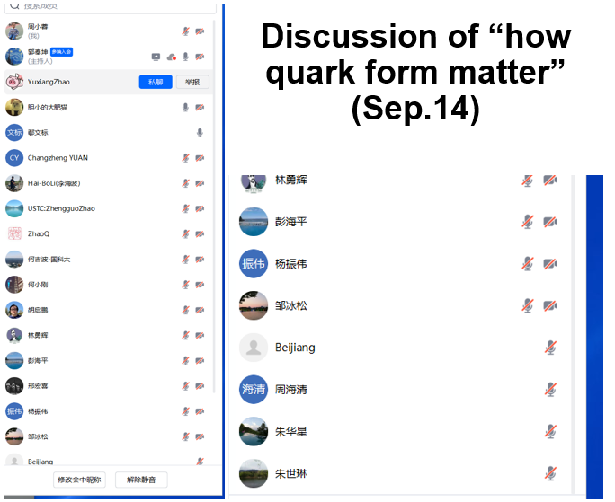
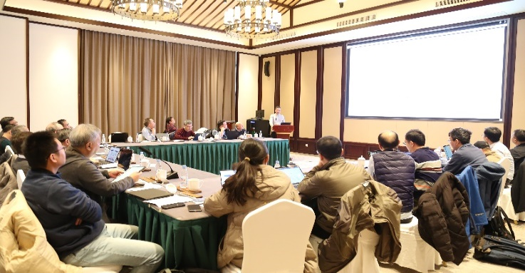
科学目标凝练与模拟
多次的线上、线下会议，全国同仁的共同努力的结果
物理课题凝练（六安）
2024年12月
三个研究方向：
基本对称性破缺检验
色禁闭之谜物理
基本物理量精确测量
项目组组织三个物理组，开展模拟研究

Slide 10
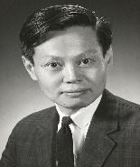
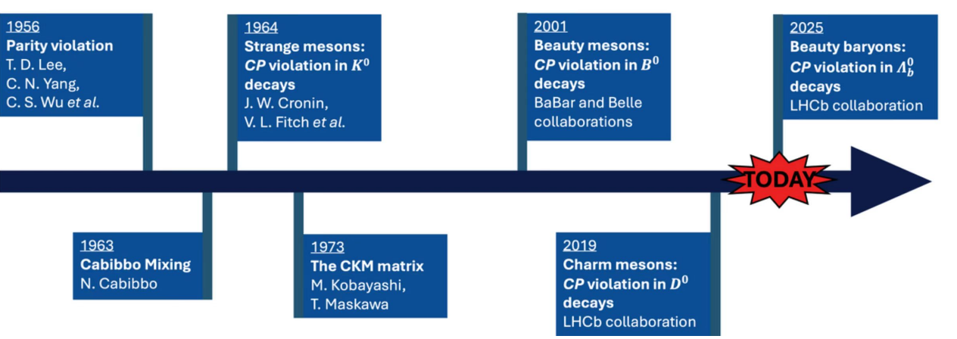
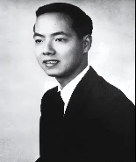
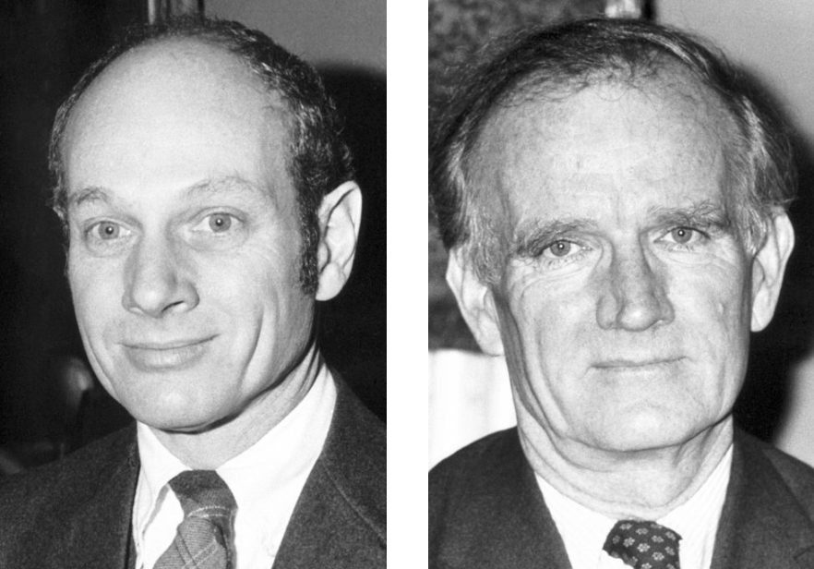
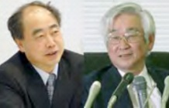
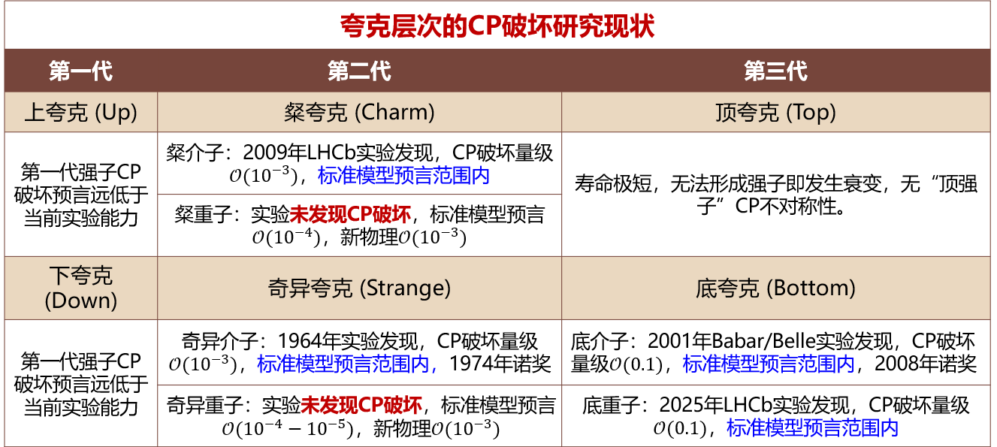
科学目标一：基本对称性破缺检验
CP破坏是宇宙物质-反物质不对称性的必要条件，但当前实验观测的CP破坏效应远不足够
Nobel Prize 1957
Nobel Prize 1980
Nobel Prize 2008
目前仅剩奇异重子和粲重子的CP破坏没有发现，存在新物理空间，是强子物理最后未被开垦的前沿之一

Slide 11
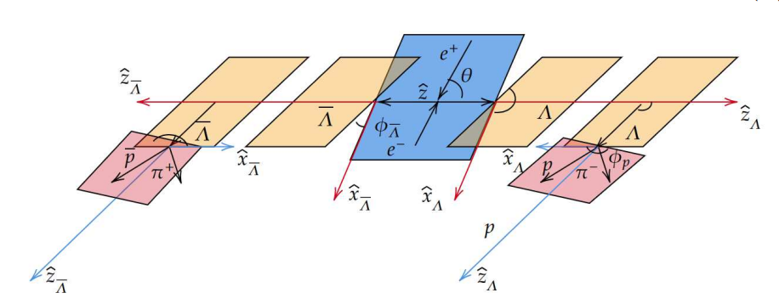
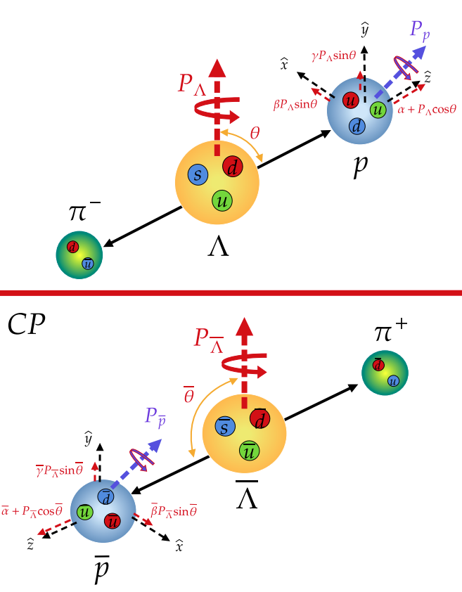
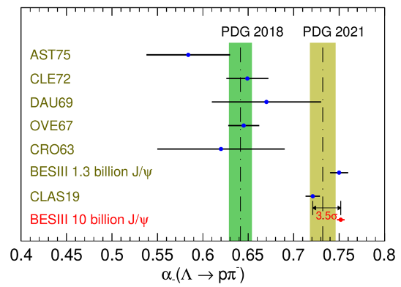
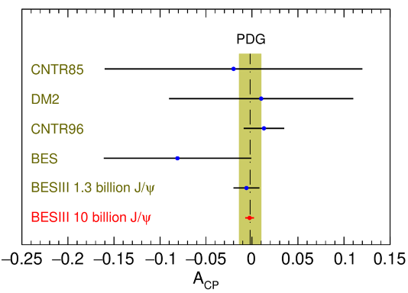
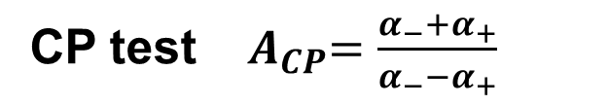
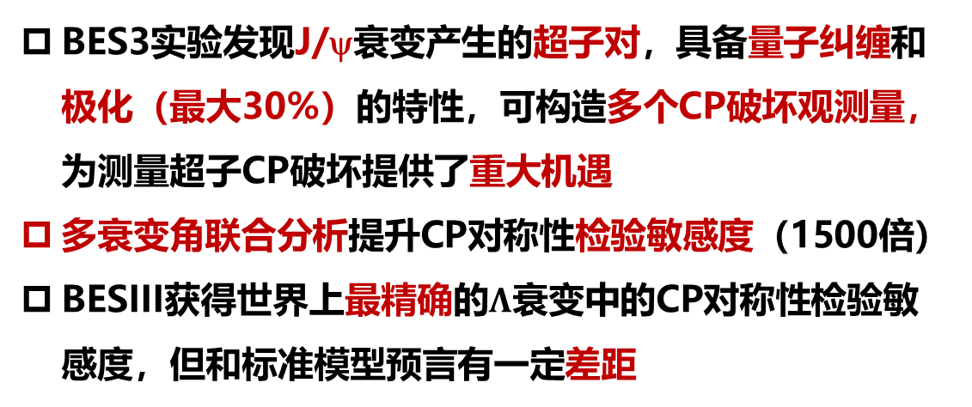
超子极化与CP破坏
BES3实验发现J/ψ衰变产生的超子对，具备量子纠缠和极化（最大30%）的特性，可构造多个CP破坏观测量，为测量超子CP破坏提供了重大机遇
多衰变角联合分析提升CP对称性检验敏感度（1500倍）
BESIII获得世界上最精确的$Λ$衰变中的CP对称性检验敏感度，但和标准模型预言有一定差距
CP test ${ A}_{CP}=\frac{α_{−}+α_{+}}{α_{−}−α_{+}}$
BESIII CPV 检验灵敏度0.5 %，
SM 预言:10⁻⁴~10⁻⁵

Slide 12
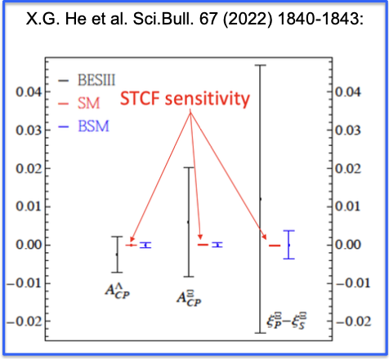
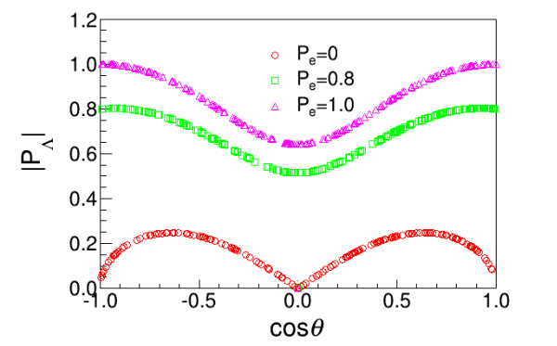
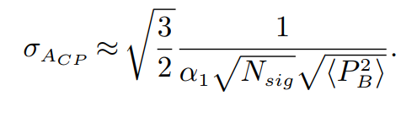
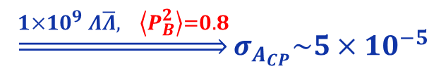
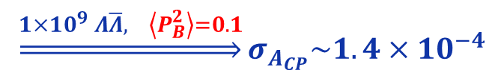
超子极化与CP破坏
大量产生各类超子-反超子对，构造多个CP破坏观测量，灵敏度可达10⁻⁴
极化束流能够显著提高CP对称性检验敏感度
系统误差可控制在与统计误差相当的量级
$$\underset{⇒}{1×{10}^{9} Λ\overline{Λ}, \left\langle P_{B}^{2}\right\rangle =0.1}σ_{A_{CP}}\sim 1.4×{10}^{−4}$$
$$\underset{⇒}{1×{10}^{9} Λ\overline{Λ}, \left\langle P_{B}^{2}\right\rangle =0.8}σ_{A_{CP}}\sim 5×{10}^{−5}$$
STCF 一年数据，将达到标准模型预期的CP破坏灵敏度，系统误差可控制

Slide 13
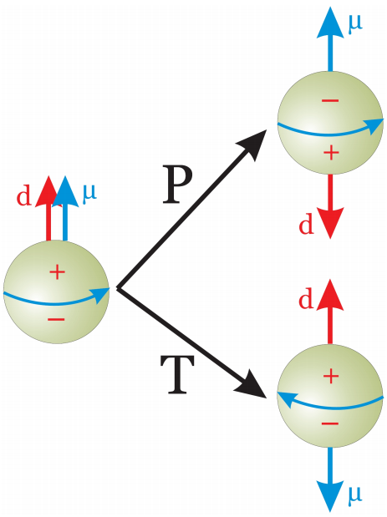
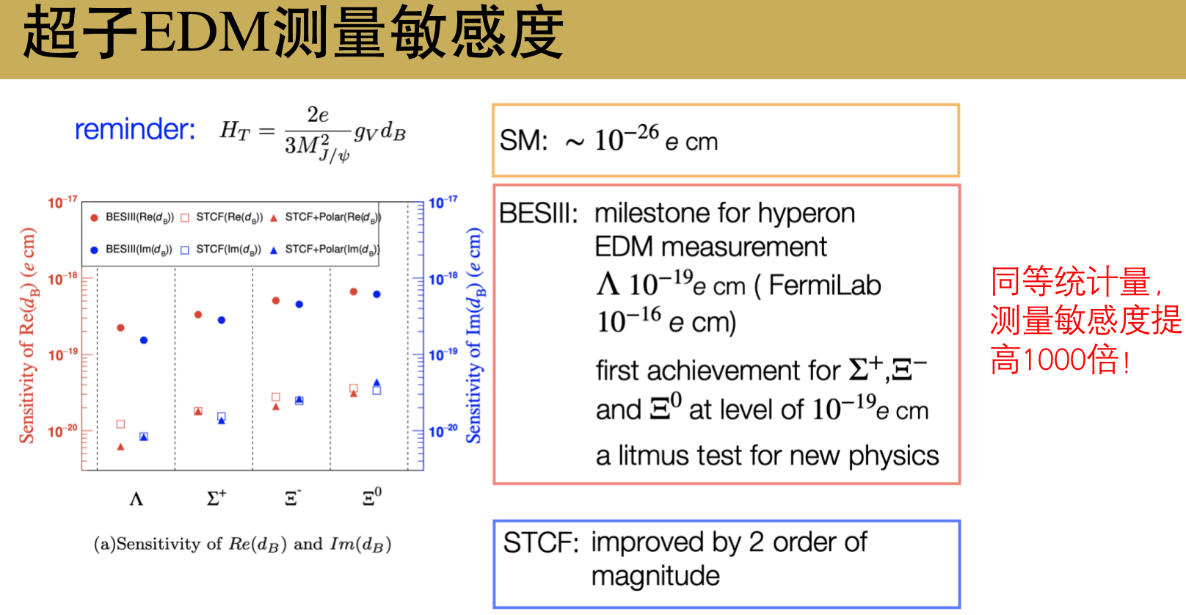
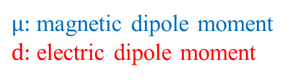
超子EDM测量
非零的电偶极矩破坏时间反演对称性，在CPT联合对称性守恒下，是CP破坏的间接证据
$μ:$ magnetic dipole moment
$d:$ electric dipole moment
Detailed dynamics have been studied:
$$𝓐=ε_{μ}\left(λ\right)\overline{u}\left(λ_{1}\right)\left(F_{V}γ^{μ}+\frac{i}{2M_{Λ}}σ^{μν}q_{ν}H_{σ}+γ^{μ}γ^{5}F_{A}+σ^{μν}γ^{5}q_{ν}H_{T}\right)ν(λ_{2})$$
STCF在超子的CP破坏和EDM将是国际实验的最高精度
J.L. Fu et al.,Phys.Rev.D 108, 9 (2023)
X.G.He, J.P. Ma, Phys.Lett.B 839, 137834 (2023)

Slide 14
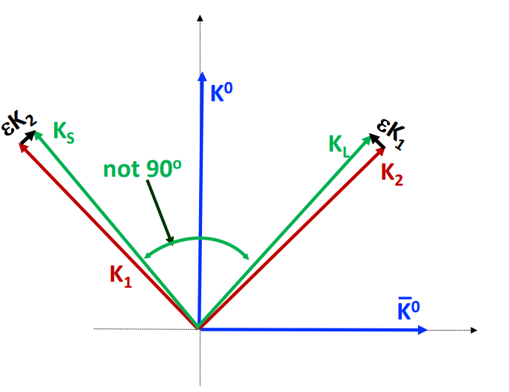
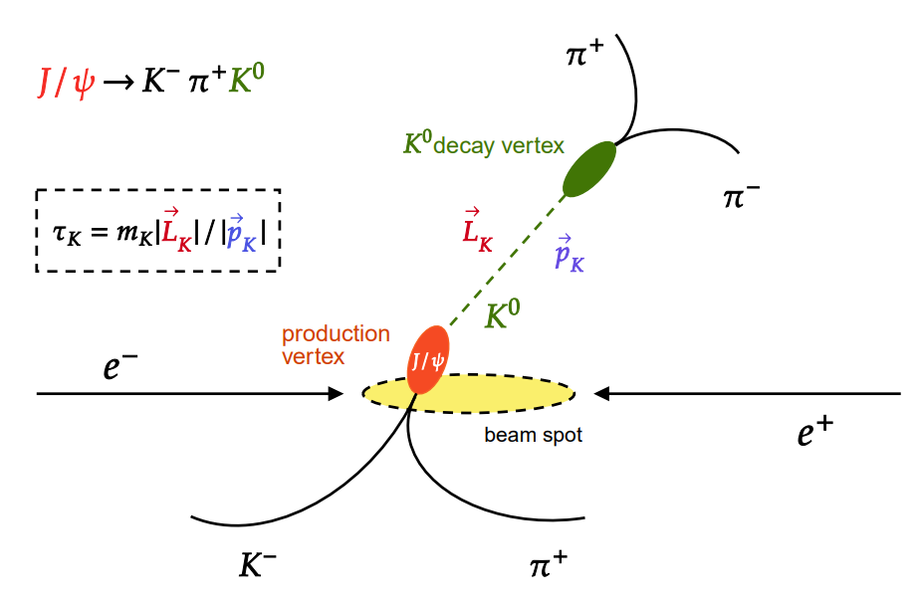
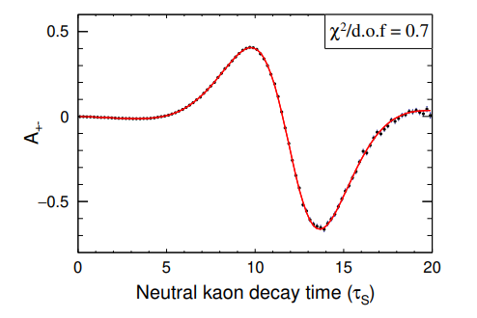
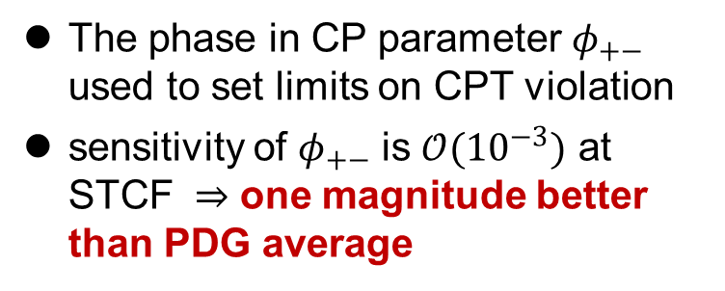
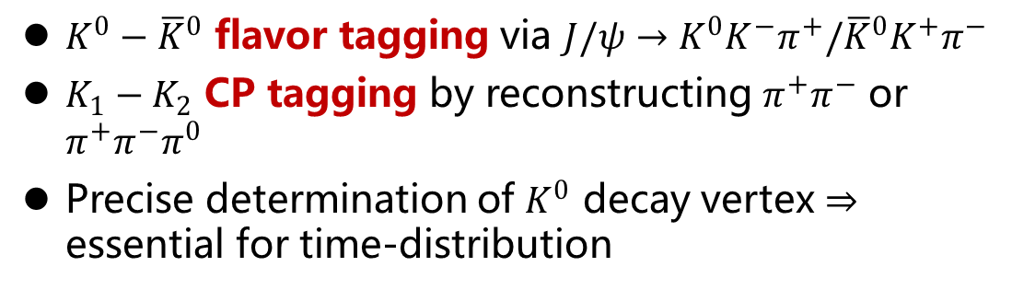
$K^{0}−{\overline{K}}^{0}$ 系统中的CPT对称性检验
根据量子场论，洛伦兹不变的局域场论中CPT对称，CPT的对称性检验是对超出标准模型的新物理的直接寻找。
arXiv : 2209.12551
$K^{0}−{\overline{K}}^{0}$ flavor tagging via $J/ψ→K^{0}K^{−}π^{+}/{\overline{K}}^{0}K^{+}π^{−}$
$K_{1}−K_{2}$ CP tagging by reconstructing $π^{+}π^{−}$ or $π^{+}π^{−}π^{0}$
Precise determination of $K^{0}$ decay vertex $⇒$ essential for time-distribution
The phase in CP parameter $φ_{+−}$ used to set limits on CPT violation
sensitivity of $φ_{+−}$ is $𝒪({10}^{−3})$ at STCF $⇒$ one magnitude better than PDG average

Slide 15
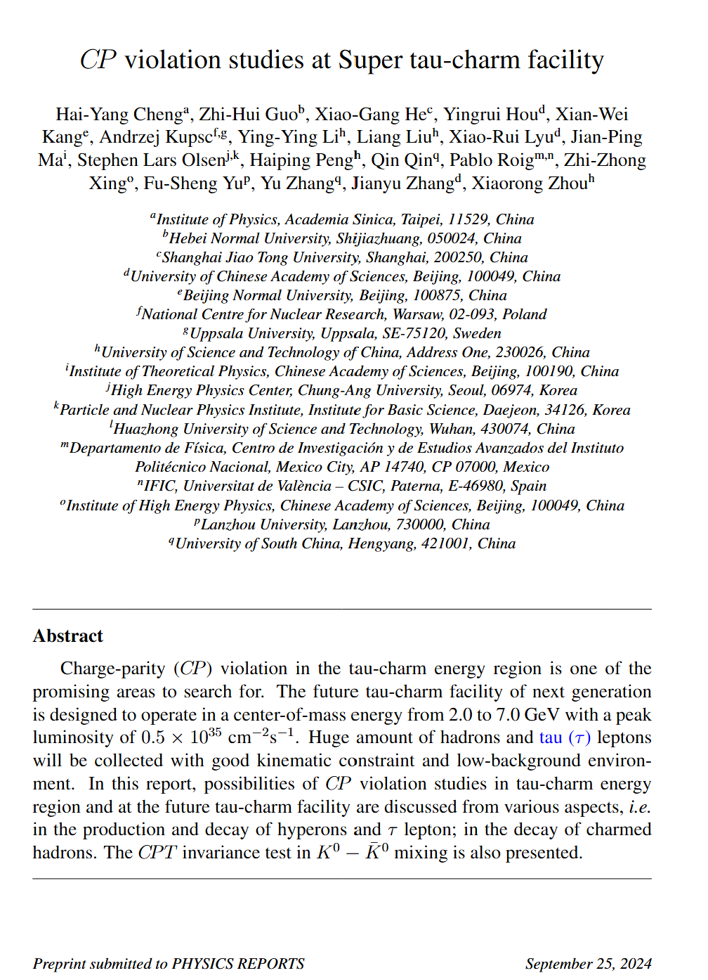
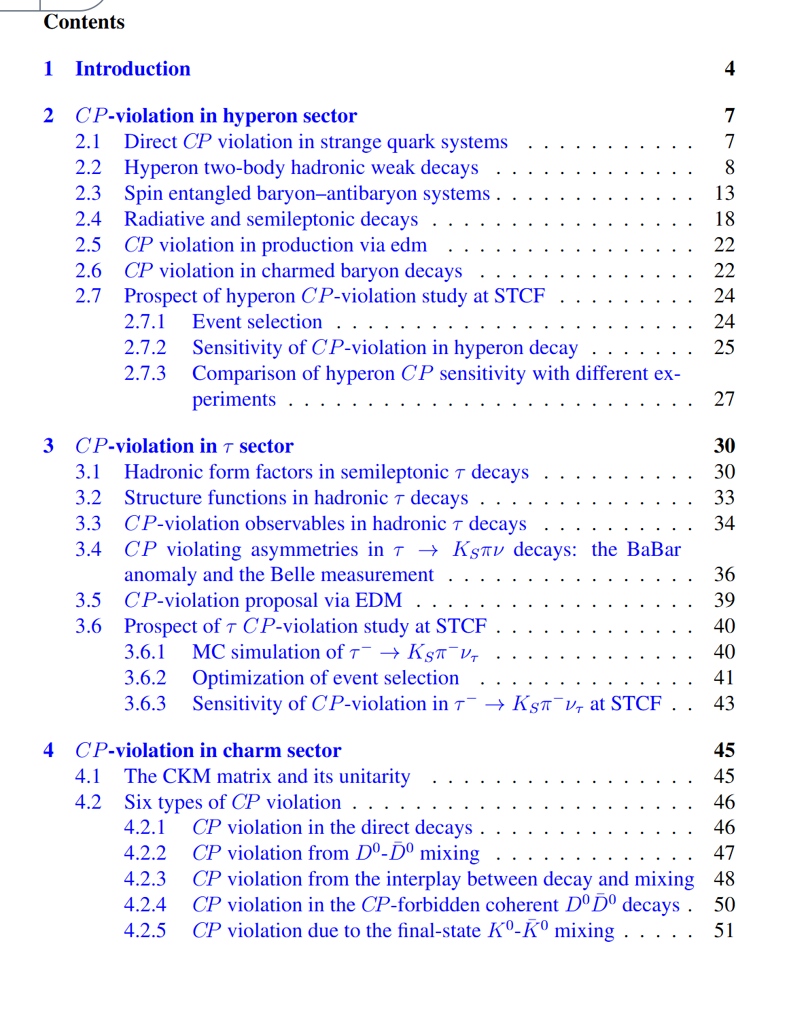
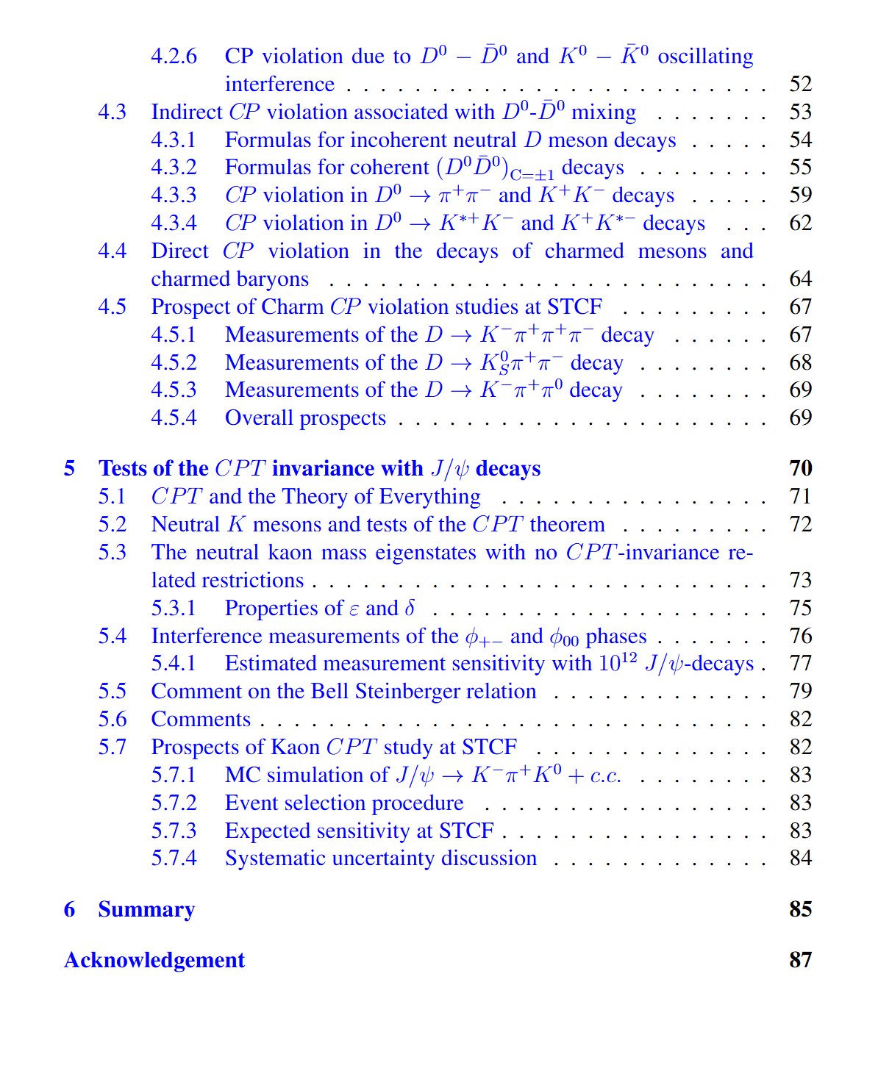
STCF上的CP破坏专题
arXiv:2502.08907

Slide 16
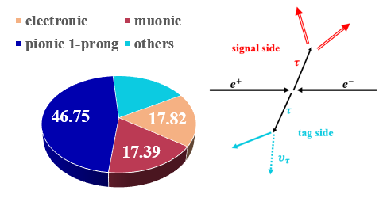
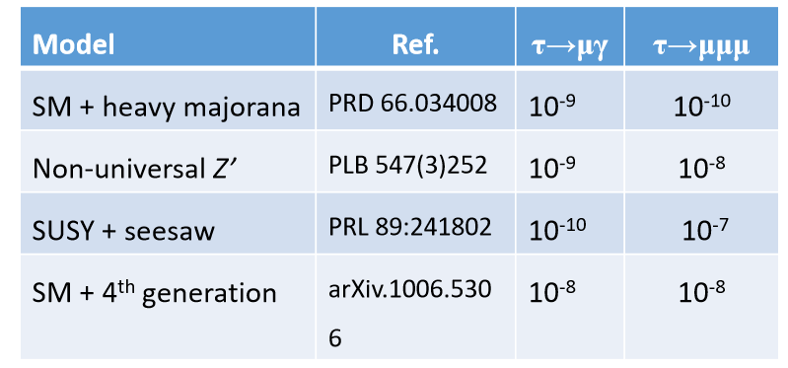
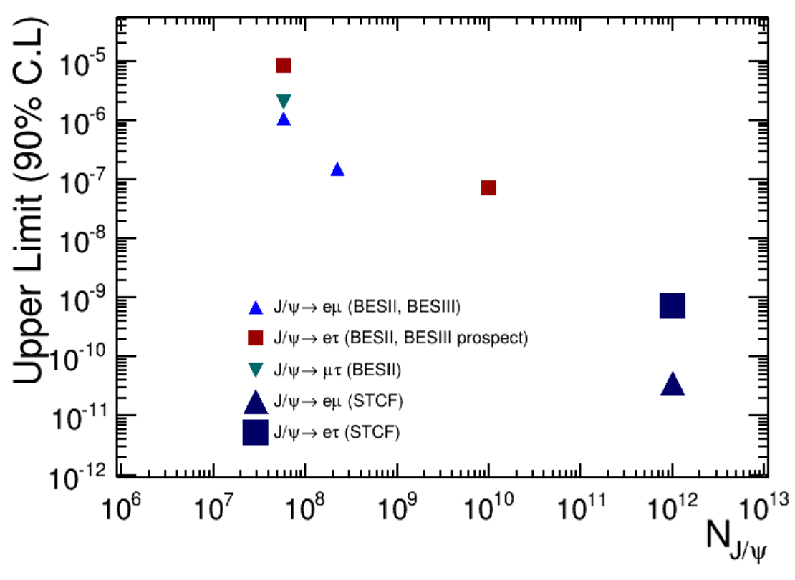
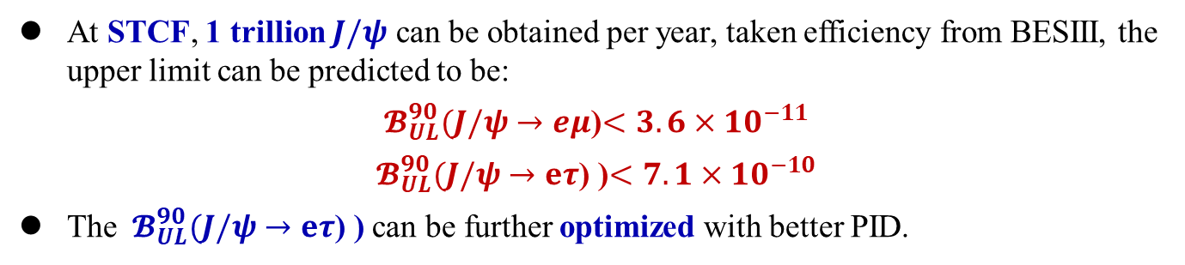
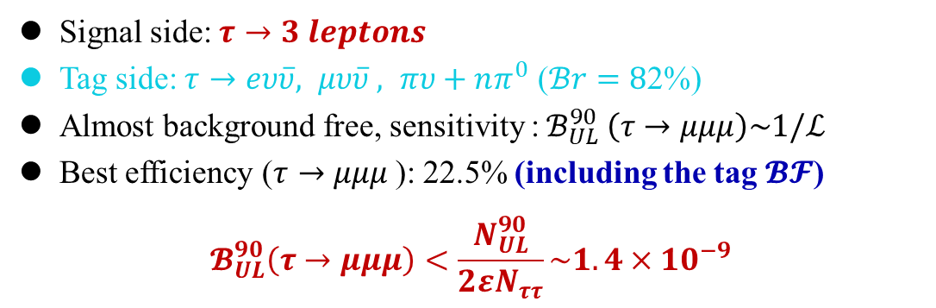

轻子味破坏研究
Signal side: $τ→3 leptons$
Tag side: $τ→eυ\overline{υ}, μυ\overline{υ} , πυ+nπ^{0}$ ($ℬr=8$2%)
Almost background free, sensitivity :$ℬ_{UL}^{90} \left(τ→μμμ\right)\sim 1/ℒ$
Best efficiency ($τ→μμμ$ ): 22.5% (including the tag $𝓑𝓕$)
$$𝓑_{UL}^{90}\left(τ→μμμ\right)<\frac{N_{UL}^{90}}{2εN_{ττ}}\sim 1.4×{10}^{−9}$$
The cLFV decays of vector mesons $V→l_{i}l_{j}$ are also predicted in various of extension models of SM:
${ ℬ}_{UL}^{90}(J/ψ→eμ$)$<{10}^{−13}$
${ ℬ}_{UL}^{90}(J/ψ→e(μ)τ$) )$<{10}^{−9}$
At STCF, 1 trillion $J/ψ$ can be obtained per year, taken efficiency from BESIII, the upper limit can be predicted to be:
${ 𝓑}_{UL}^{90}(J/ψ→eμ$)$<{3.6×10}^{−11}$
${ 𝓑}_{UL}^{90}(J/ψ→eτ$) )$<{7.1×10}^{−10}$
The ${ 𝓑}_{UL}^{90}(J/ψ→eτ$) ) can be further optimized with better PID.

Slide 17
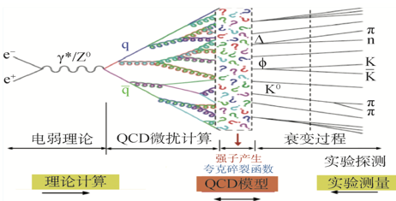
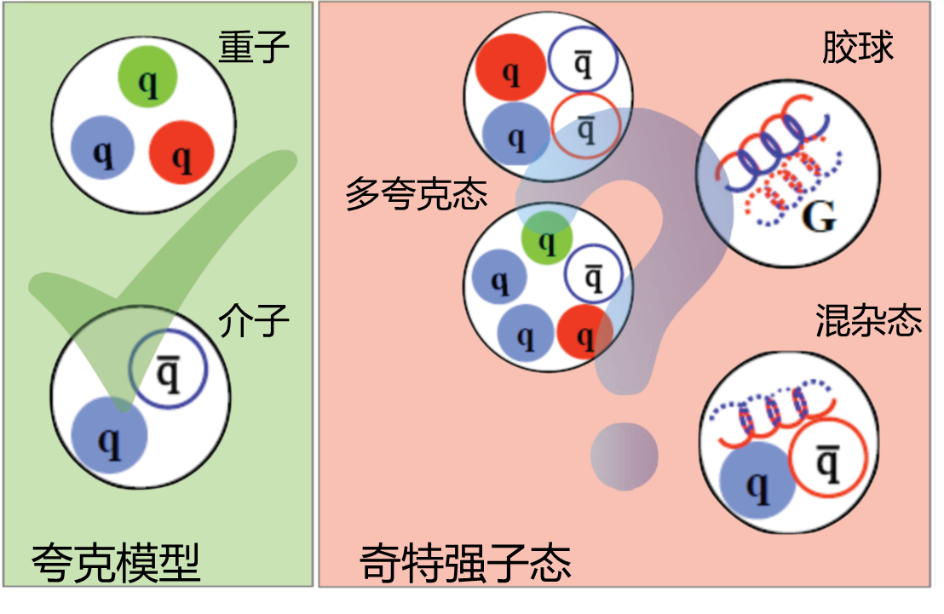
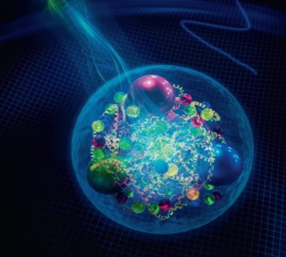

科学目标二：色禁闭之谜
在低能区QCD色禁闭和非微扰性质已逐渐发展为标准模型的重大挑战之一。
相应的不确定性已成为精确检验标准模型和探索新物理的瓶颈
强子谱学、核子内部结构、碎裂函数等是研究QCD色禁闭的天然场所。
?
QCD 耦合强度 $α_{s}$
强子与核子是研究非微扰QCD的静态探针
夸克碎裂函数是研究非微扰QCD的动态探针，理论无法计算必须依赖实验
STCF上强子形状因子、强子谱学和夸克碎裂函数的精确测量将提供夸克塑造强子内部结构信息，从而破解色禁闭难题。

Slide 18
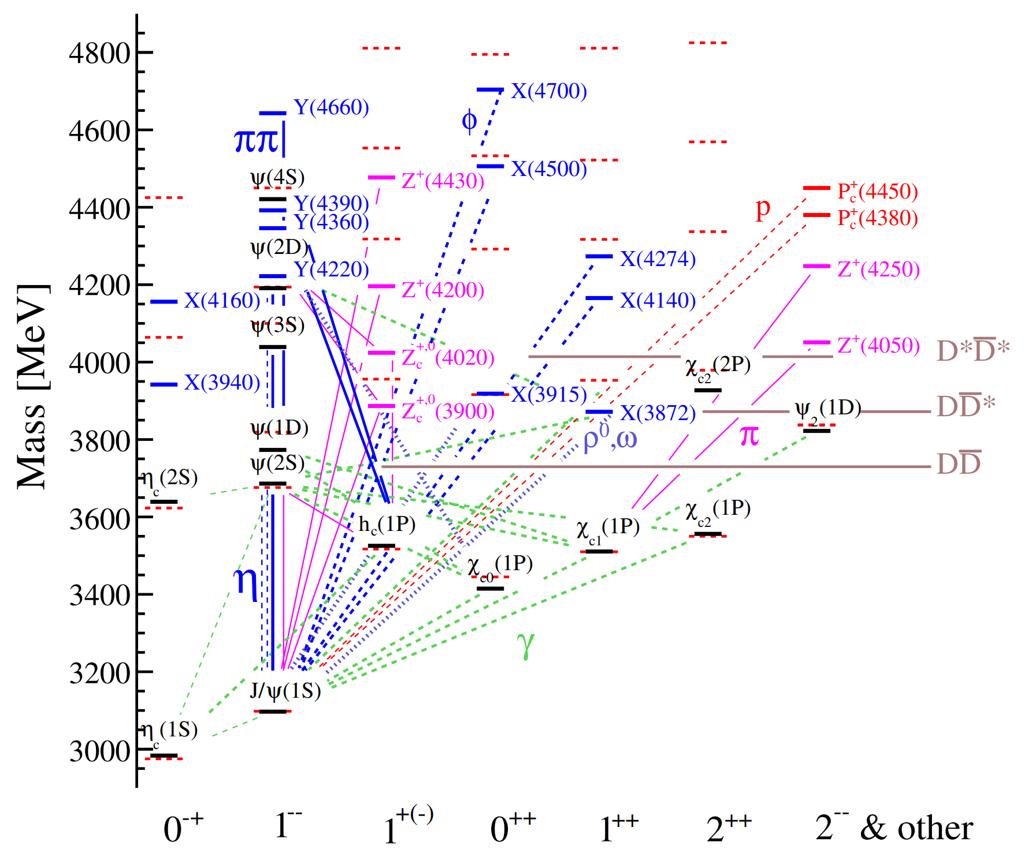
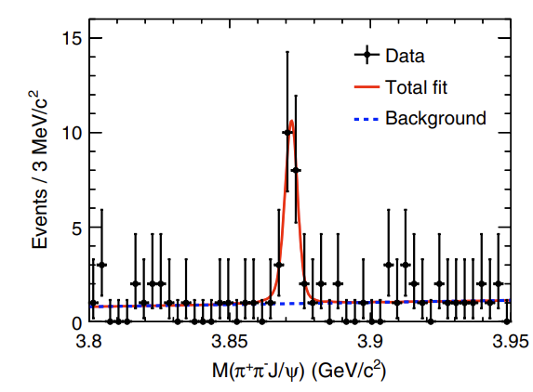
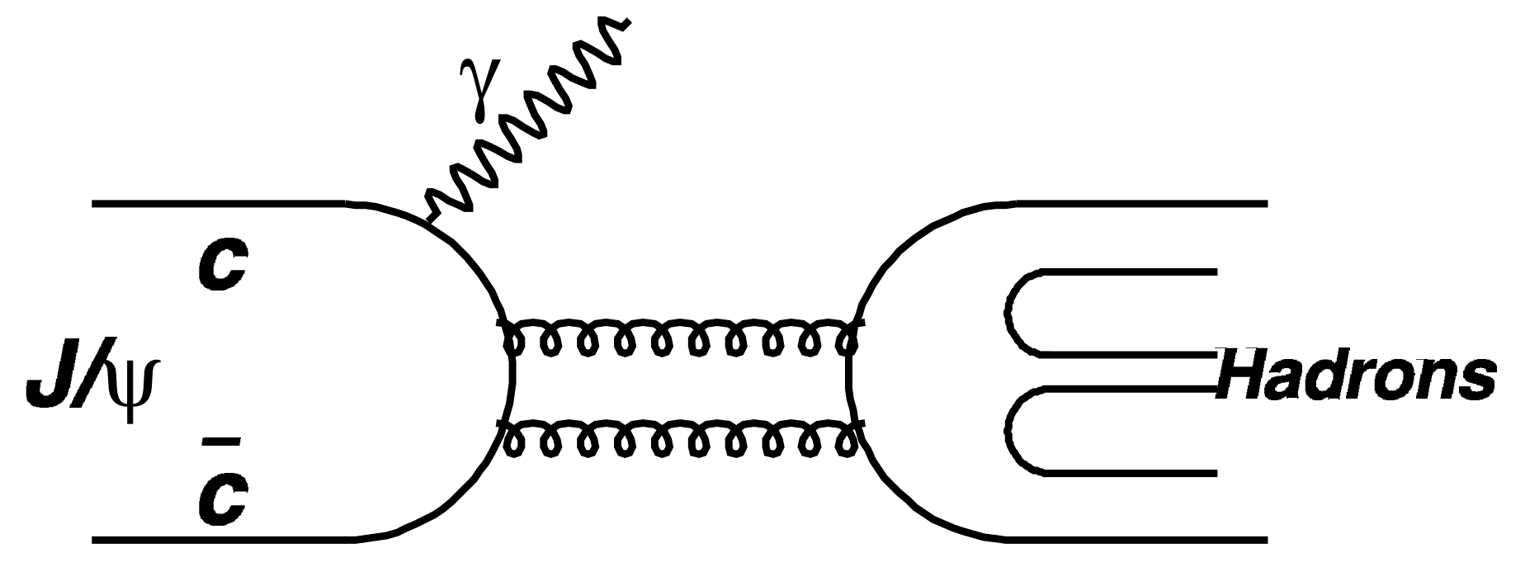






强子谱学与奇特态
强子谱的研究是探索与认识
强相互作用理论的重要手段
Charmonium Decay
Charmonium Transiton
强子是物质世界基本组成单元：正反两个夸克构成的是介子，三个夸克构成的是重子。
理论预期存在胶球、混杂态、分子态、多夸克态等奇特强子态。
Fine Scan
A Charmonium(-like) factory (per year):
3T J/ψ, 0.1T ψ(3686), 1B Y(4230), 100M Z_{c}(3900) and 5M X(3872)
Physics opportunities :
Energy dependent structures of Z_{c(s)}
More XYZ states → Spectroscopy
Missing charmonium states and their transitions
Traces of glueballs and Hybrid states
STCF has an absolute advantage in studying hadron spectroscopy and exotic states, and is expected to achieve significant breakthroughs.

Slide 19






五夸克态和双粲偶素态
P_{c} pentaquarks are good hadronic molecule candidates
$e^{+}e^{−}→J/ψh\overline{h}$ are possible processes for studying hidden-charm pentaquarks
More likely decay to open-charm final states: $e^{+}e^{−}→Λ_{c}{\overline{D}}^{∗}\overline{p}, Σ_{c}^{∗}{\overline{D}}^{(∗)}\overline{p}$
More pentaquark states? Cross-section lineshape ...
Energy region above 6 GeV is ideal for fully charmed tetraquark states
$e^{+}e^{−}→J/ψc\overline{c}$ has a production cross-section on the order of tens of fb
Low background and high efficiency of reconstructing charged leptons at STCF

Slide 20




强子形状因子
电磁形状因子是核子最基本的观测量之一，提供电和磁密度信息，并对强相互作用相关理论提供严格的验证。
由于超子和粲重子束流难以形成，其内部结构研究只能通过类时空间的电磁形状因子研究获得。
高四动量转移的电磁形状因子研究可以抽取核子的光锥波函数，从而确认质子中的夸克成分。
2021年
中子电磁结构精细测量，解决光子-核子耦合之谜， BESIII首篇《自然∙物理》封面文章
Natl.Sci.Rev. 8 (2021) 11, nwab187

Slide 21



STCF在EMFFs的研究前景
FFs 描述夸克/胶子的强子化过程，是理论计算和实验测量的桥梁，具有非微扰效应，无法精确理论计算
未来高能量装置依赖的质子部分子分布函数（PDFs）的精确测量需要更精确的FFs输入
正负电子对撞机能够提供测量FFs最干净的数据样本
STCF研究潜力：
将在q² ∼4-50 GeV² 范围内提供最精确的多维FFs分布函数，极化束流能够近一步提升测量精度和增加测量量
高精度验证FFs的普适性以及随q²的演化过程
将为EIC、EicC、Jlab等实验提供关键输入
Lack of
precise data

Slide 22



科学问题三：基本物理量精确测量
实验测量精度直接放映人类对自然的认知程度，精确实验测量是探索新物理的重要途径之一
  R值测量：粒子物理中最基本的物理量之一，直接反映夸克的味道和颜色，发现新粒子，并对精细结构常数和缪子反常磁矩的理论计算提供实验输入。
  陶轻子质量精度对于轻子普适性的精确检验具有重要意义。
  CKM矩阵幺正性能够保证是否只有三代夸克，幺正性的破坏意味着第四代夸克的存在！
  强耦合常数α_{s}的精度会直接影响希格斯物理、电弱物理和顶夸克物理的理论预言，对理解电弱真空的稳定性具有重要意义。
标准模型自由参数：
R值定义：
描述夸克味道的混合的CKM矩阵：

Slide 23
一、STCF项目介绍
二、项目科学目标
三、项目的研究进展
四、总结
目录
CONTENTS

Slide 24


STCF加速器设计方案
1. 对撞环和对撞区设计
要求：高流强、低发射度、大能量范围，对撞点极小β函数，稳定运行与精确控制
挑战：小动力学孔径和动量孔径，强束束作 用和束流集体效应，极短束流寿命等
2. 注入器设计
要求：高重频注入、高电荷量、
低发射度正负电子束
挑战：大电荷量束团加速过程中
的发射度和能散控制，大电荷量
正电子的产生和俘获、累积环中
的累积和发射度阻尼等
3. 加速器-谱仪交接面
探测谱仪设计
要求：接口强聚焦和低本底，谱仪探测谱仪精确探测粒子
挑战：MDI结构复杂，空间极其紧张，超导组合磁铁；探测谱仪所处极强辐照高本底环境
4. 核心关键技术
要求：先进技术与成熟技术结合，
满足物理设计和未来实验要求
挑战：极端环境、极高参数需求

Slide 25


谱仪设计要求与技术挑战
宽能量范围 E_{cm} : 2-7 GeV
挑战：强辐照、高本底、高事例率、宽能量范围精确测量和鉴别各种粒子
探测器
低物质量、高计数率的径迹探测器
紧凑型、低物质量的粒子鉴别探测器
快速发光和定时的闪烁晶体探测器
高计数率、大面积位敏探测器
低动量粒子
高动量粒子
高峰值亮度 5 × 10³⁴ cm⁻²s⁻¹
电子学
超快微弱核脉冲信号的准确提取与处理
高精度时钟分发与同步
高效实时触发
高速数据传输与大容量数据获取
高密集物理事例分辨
高物理事例率
~400 kHz
高计数率水平
~1 MHz/cm²
高数据率
~10 GB/s
高辐照本底
~4 kGy/y,~2×10¹¹n_{eq}/cm²/y

Slide 26



关键技术攻关项目
2022年4月，中国科大、安徽省发改委、合肥市发改委共同组织项目入库评审，初步明确项目主要研究内容。
2023年11月，安徽省发改委、合肥市发改委委托中国国际工程咨询有限公司，开展关键技术攻关项目资金评审，总经费3.64亿。
2025年3月，安徽省发改委、合肥市发改委组织项目中期考核，专家组对项目的进展给予高度评价

Slide 27

参与单位
其他参与物理研究单位
北京大学
中国科学院高能所
中国科学院理论所
上海交通大学
北京师范大学
武汉大学
中国地质大学
辽宁大学
南京师范大学
南京大学
河北师范大学
南开大学
华南师范大学
。。。
目前共有来自26个单位，206位研究人员、243位研究生参与关键技术攻关

Slide 28






对撞环物理设计
两个不同Lattice方案同时进行
  两折对称Lattice作为主方案，完整物理设计和技术设计; 为未来极化束预留自旋旋转器(spin rotators)空间。
  一折对称Lattice作为备选方案, 为未来极化束预留西伯利亚蛇 (Siberian Snakes)空间.
二折对称
Lattice方案
一折对称
Lattice方案
对撞区Lattice（右侧）

Slide 29



注入器物理设计
两个不同的注入器设计方案，对应于对撞环的离轴注入方案和置换注入方案
离轴注入(Off-axis)方案:
  最大1.5nC e⁺/e⁻，各30Hz注入
  e+束流: 1.5GeV/10nC/30Hz e⁻直线, 1GeV30Hz阻尼环
置换注入(Swap-out)方案:
  8.5nC e⁺/e⁻, 各30Hz注入
  e⁺束流: 2.5GeV/10nC/90Hz e⁻直线, 1GeV/30Hz累积环（或阻尼环+累积环）
兼容方案（专家评审建议）
  布局采用置换注入，初期采用离轴注入（降低造价），后期可升级
  离轴注入：阻尼环；置换注入：叠加累积环
离轴注入方案
置换注入方案
兼容方案（离轴注入）

Slide 30





Slide 31






其他技术系统
注入与引出系统
  对撞环/累积环离轴注入：非线性冲击磁铁
  对撞环置换注入：超快冲击磁铁 (条带型, 底宽<6ns)
正电子源
  对撞环离轴注入：常规固定靶正电子源
  对撞环置换注入：摆动靶正电子源
  绝热匹配设备(AMD：短脉冲大电流产生纵向快速下降磁场，最高6T）
微波
  大孔径加速管，正电子俘获和初加速需要，样机研制
  LLRF控制：样机研制
高重频速调管
  2998MHz，45 MW，30/60/90Hz（国产型号待提高）
高功率固态调制器
  样机研制
非线性冲击磁铁
超快冲击磁铁
上左：固定靶
上右：摆动靶
下右：AMD
超快冲击磁铁
固态调制器

Slide 32







加速器概念设计报告
2025年6月9日将开加速器CDR国际评审会

Slide 33















探测谱仪概念设计
晶体量能器
纯碘化铯+APD
缪子探测系统
窄气隙高阻性气体探测器
+ 塑料闪烁体探测器
内径迹室
微结构气体探测器
单片有源像素探测器
粒子鉴别系统
桶部：环形切伦科夫辐射探测器
端盖：内全反射切伦科夫探测
超低物质量主漂移室

Slide 34





Slide 35







Slide 36







其他系统研究
前向区系统研究
超导螺旋管磁体
谱仪机械系统
谱仪控制系统
开展其他相关系统的研究，实现技术设计报告内容的全覆盖

Slide 37








联合束流测试
A test beam campaign for a combined system (DTOF, EMC, DAQ)
CERN PS T9 beam line (July 31 – August 14，2024)
DTOF 样机
EMC 样机
DTOF: σ_{t}~25 ps
EMC: σ_{E}/E ~2.5%
正在准备今年8月份在CERN的束流测试。。。

Slide 38


软件及物理研究进展及成果
针对STCF探测器性能研究、方案优化和物理可行性研究需求，专门定制、设计和研发一套高性能的离线软件系统OSCAR（Offline Software of Super Tau Charm Facility）
采用国际先进技术：
PODIO： 国际上高效快速事例模型定义和管理工具
DD4hep：国际上高效灵活探测器几何定义和管理工具
TBB： 因特尔多线程构建模块
OneAPI: 因特尔跨架构的编程模型
ONNX： 开源深度学习模型交换格式和生态系统
SNiPER：我国自主研发全新软件框架
ACTS: ATLAS实验开发径迹重建公用软件工具
遵循国际软件开发规范：
C++:面向对象高级编程语言
Python:用户灵活的配置语言
CMake：跨平台编译工具
Git：协同软件开发工具
CentOS7/AlimaL9:国际高能物理软运行系统
研发了OSCAR重要组成软件系统，构建起完整的离线数据处理和物理分析流程，版本发布20余次，支撑探测器性能研究、设计优化和物理潜力研究。
核心组成部分：
核心软件
事例产生子软件
探测器模拟软件
本底混合软件
事例重建软件
物理分析软件
事例显示软件
性能检测软件

Slide 39






基于全模拟的探测器预期性能
PID: Pion ID eff. >97% @ mis-ID (K->pi)=2%
Muon ID eff. @ pi suppression=30
Barrel
Endcap
eff. ~> 90% when p ~>1GeV/c
Tracking efficiency
EMC energy resolution
EMC position resolution
σ_{E}/E~2.5% @1GeV
σ_{x}~5.5mm @1GeV
ε>90% @100MeV/c

Slide 40



概念设计报告
来自国内外82家科研单位和高校的453名研究人员署名了本报告
arXiv:2303.15790
STCF项目建设中的一个里程碑

Slide 41



选址与园区规划
合肥市长丰县岗集镇，属于大科学装置集中区
加速器装置区
谱仪主体装置区
配套工程
A-1 主体建筑
A-2 装置控制中心
A-7 加速器测试厅1
A-8 加速器测试厅2
B-6 实验楼
B-7 配气间
B-8 气站
B-1 谱仪大厅
B-3 谱仪控制楼
B-4 探测器装配楼
B-5 数据处理中心
C-1 能源中心
C-2 110kv变电站
C-3 低温大厅
C-4 环境监测站
C-5 装配维修厅
C-6 学科中心
C-7 报告厅
C-8/9 综合实验楼
C-10 食堂
C-11 用户楼
C-12 废物回收仓库
C-13 门卫
41

Slide 42










地质初堪和微振动测量
大科学装置的选址是一个涉及多学科、多因素的复杂决策过程。需根据总体建设方案，综合考虑地理位置、地质条件、生态环境、科研需求、基础设施配套和社会经济条件等多方面因素。
地质初堪：，场地范围内及周边亦未发现影响场地稳定的滑坡、崩塌、泥石流等不良地质作用，场地稳定，工程地质及水文地质条件简单，适宜工程建设。
微振动：1）现有场地振动水平高于北京光源限值，低于上海光源限值；2）后续结合装置运营及使用需求确定具体振动控制辅助措施，以确保满足工艺使用需求。
现场定位
现场协调
剖面图
开孔照
岩芯箱

Slide 43
计划时间表
14th 五年计划
15th 五年计划
2018 | 2019 | 2020 | 2021 | 2022 | 2023 | 2024 | 2025 | 2026 | 2027 | 2028 | 2029 | 2030 | 2031 | 2032
2033-2048
可行性研究与
概念设计
预研与关键技术
攻关（TDR）
工程建设
可行性研究与
概念设计

Slide 44
一、STCF项目介绍
二、项目科学目标
三、项目的研究进展
四、总结
目录
CONTENTS

Slide 45
总结
STCF 具有丰富的前沿物理，是研究物质深层次结构，探索宇宙正反物质不对称，寻找奇特物质和新物理的独特装置，具有重大发现潜力；将引领世界陶粲物理的研究, 将取得重大科学突破，保持我国在该领域的国际领先；
STCF 属于高亮度/高精度前沿：在加速器、粒子探测、数据获取和处理、计算和网络技术和方法等方面均极具挑战；这些关键技术的攻克将使我国在该领域处于世界前列，也具有广阔的应用前景
我国在STCF 项目具有优势，是国际公认建造 STCF 的最佳场所，得到国际的充分支持和认可
STCF 符合当前国情，是我国在近中期能够实现，能对中国高能物理发展起到重要支撑的关键装置，值得我国高能物理界同仁的共同努力
STCF 项目得到安徽省和合肥市的坚定支持，也得到中国科学院、科技部、基金委等部门相关项目的支持，目标将是纳入“十五五”国家重大科技基础设施项目建设规划
关键技术攻关取得重要研究进展和技术突破，国内多家团队参与攻关项目，希望能够得到进一步支持

Slide 46
衷心感谢大家的长期支持！
欢迎大家参与！
请批评指正！

Slide 47

STCF上关键物理敏感度

Slide 48

与其他实验的比较

Slide 49









更多的数据，更精细的结构
2022：10B J/ψ’s
$$J/ψ→γπ^{+}π^{−}η^{′}$$
PRL 129, 042001
$$J/ψ→γK_{s}^{0}K_{s}^{0}η^{′}$$
$$J/ψ→γK_{s}^{0}K_{s}^{0}η^{′}$$
X(2370)
You never have enough $J/ψ$ events!
— Stephen Lars Olsen
Talk on ”Symposium on 30 years of BES Physics”, (2019)
EPJC 80,746
PRL 132.181901
$0^{− +}$ Pseudoscalar Glueball-like

